Slide 1
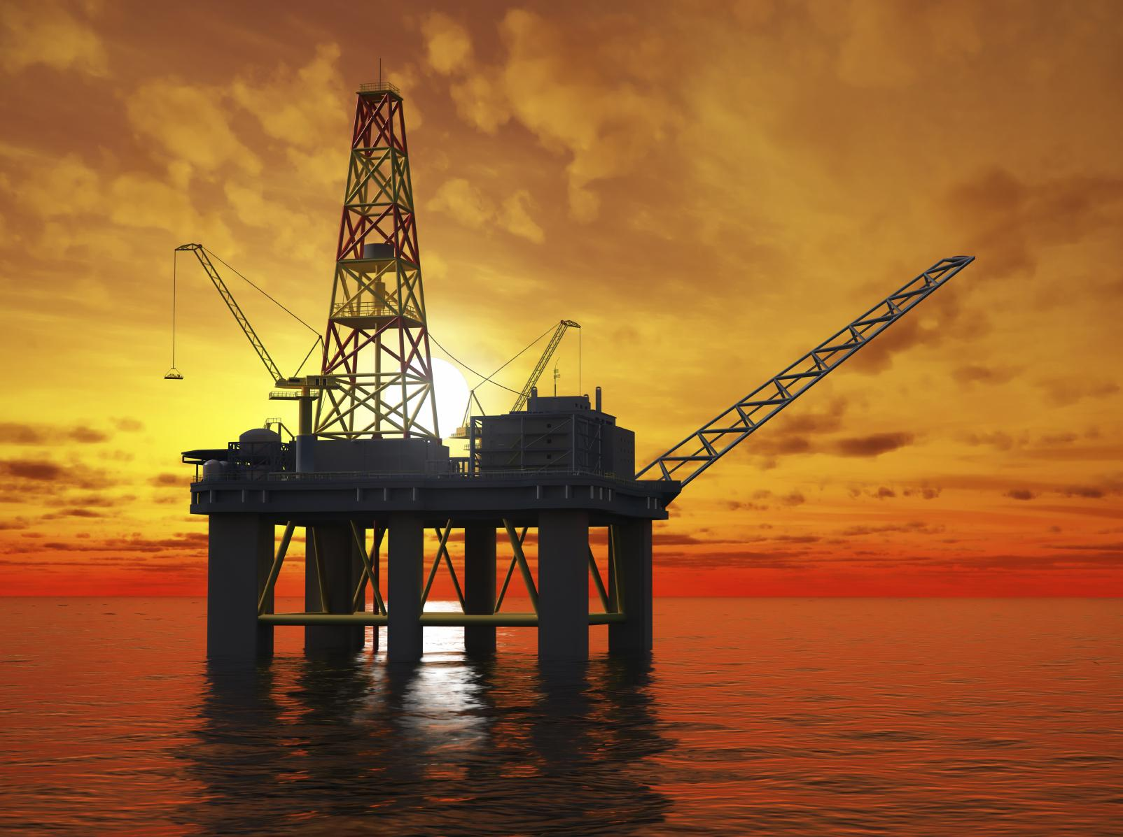
YAKITLAR

Slide 2
Yakıtlar depolanmış enerji kaynaklarıdır.
Yakıtların yanabilmesi için oksijen gazı gerekmektedir.

Slide 3
Kömür en yaygın kullanılan fosil yakıttır.
Petrolün elli yıl içerisinde tamamen tükenmesi beklenmektedir.

Slide 4
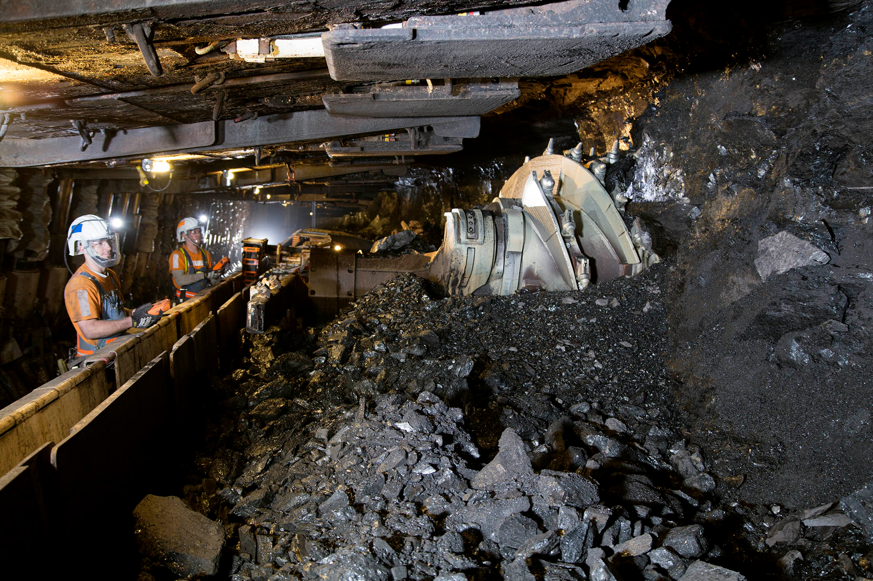
Ülkemizin fosil yakıt kaynakları ve üretimi çok sınırlıdır. Ülkemizde kullanılan kömür, petrol ve doğal gazın % 90 ‘ından fazlası başka ülkelerden satın alınmaktadır.

Slide 6
Motorin sıvı yakıttır.

Slide 7
Doğal gaz yerin derinliklerinden çıkarılır.

Slide 10
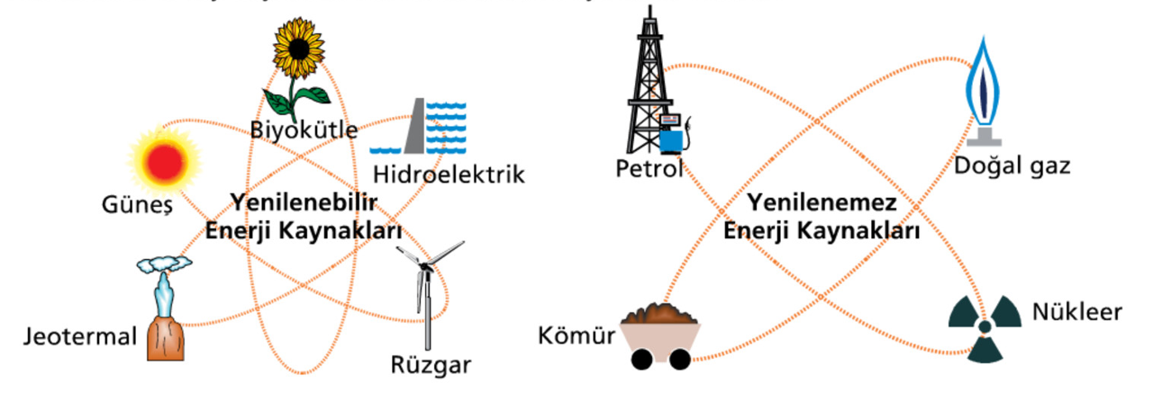
Yenilenebilir ve yenilenemez enerji kaynakları
Sürekli kullanıldıkları halde tükenmeyen enerji kaynaklarına yenilenebilir enerji kaynakları denir. Yenilenebilir enerji kaynaklarının kullanımı çevreye zarar vermez.
Fosil yakıtlar kullanıldıklarında yenilenebilmeleri milyonlarca yıl sürdükleri için bu yakıtlara yenilenemez enerji kaynakları denir.

Slide 11
Kömür, termik santrallerde elektrik enerjisi elde etmek amacıyla kullanılır.

Slide 15
(biyogaz)

Slide 16
Sera etkisi ve küresel ısınma küresel iklim değişikliğine yol açar.

Slide 17
Oksijeni etkisiz hale getirir.

Slide 18
Yılda iki kez bacalar temizlenmeli.
Kaliteli kömür kullanılmalı.
Lodoslu ve fırtınalı havalarda kombi ve soba yakılmamalı.
Kömür sobası her zaman üstten yakılmalı.
Doğalgaz kaçağı ihtimaline karşı alarm (dedektör) kullanılmalı.

Slide 19
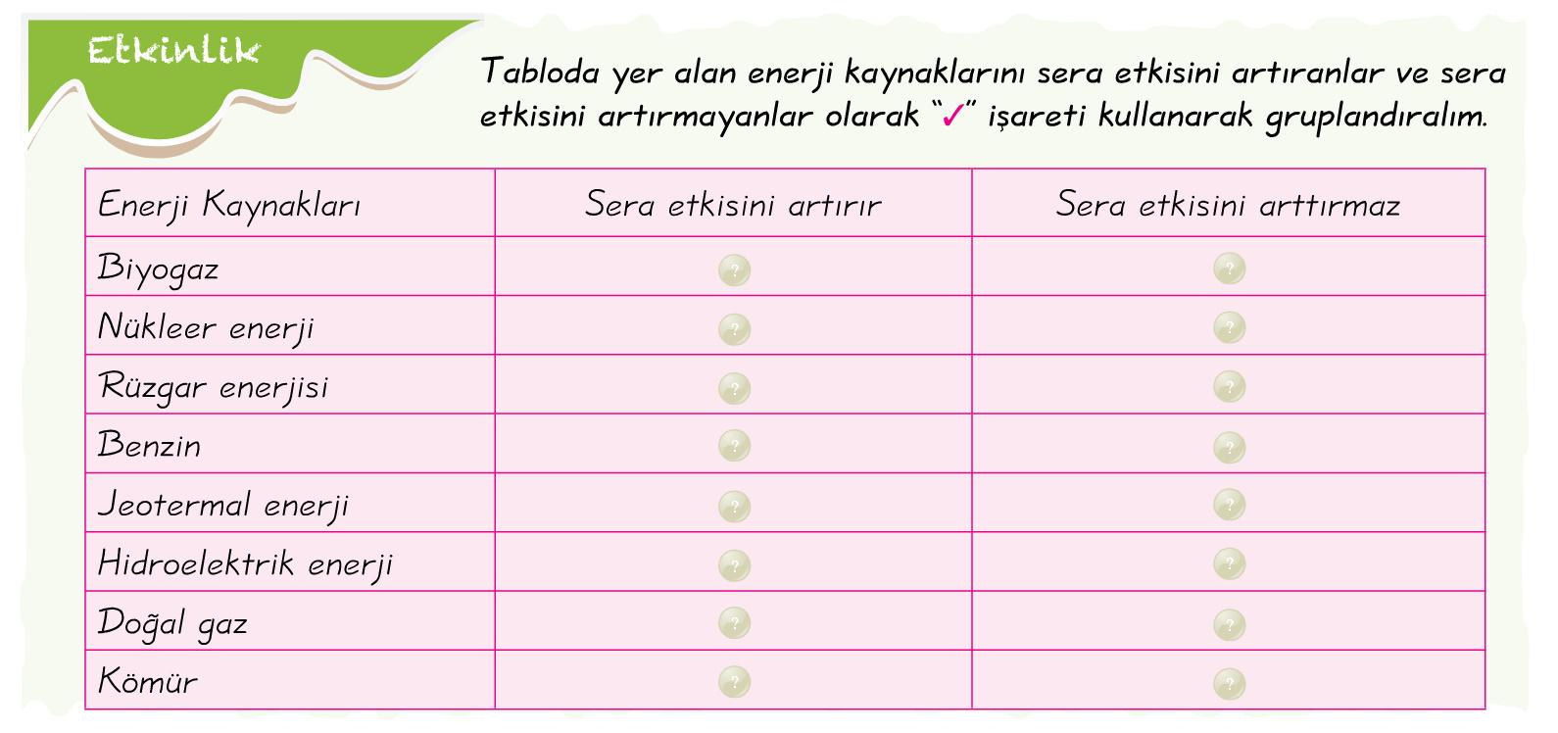

Slide 22
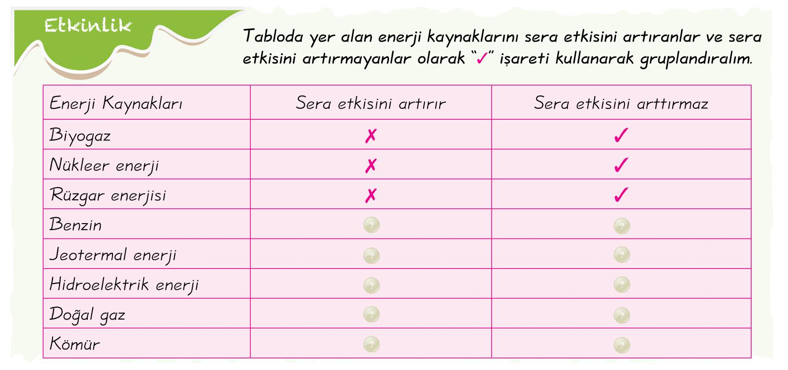

Slide 27
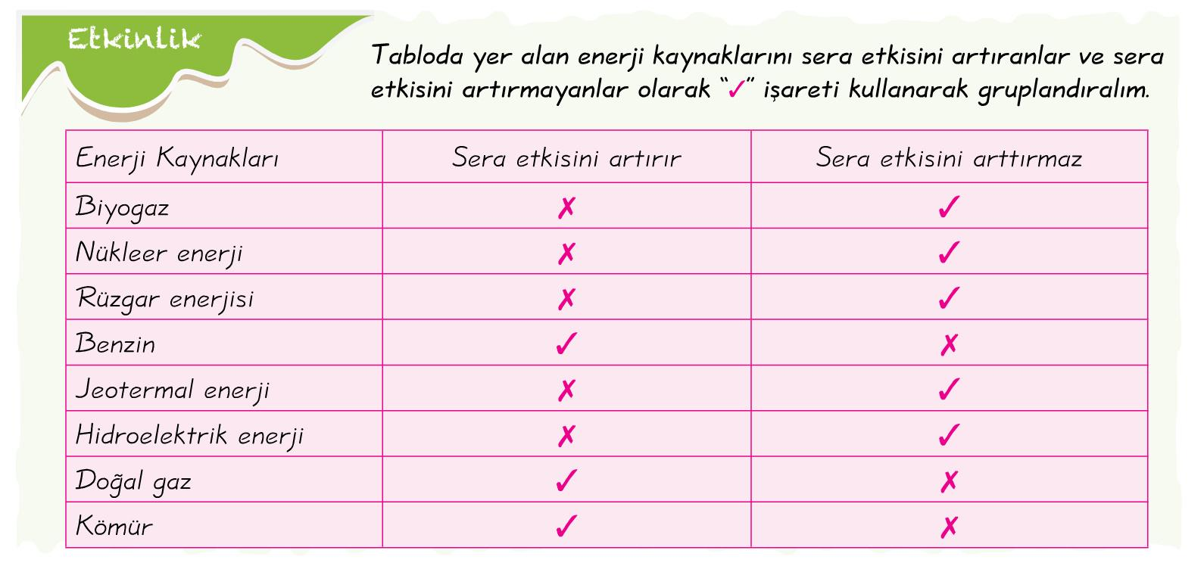

Slide 34
DEĞERLENDİRME SORULARI

Slide 37
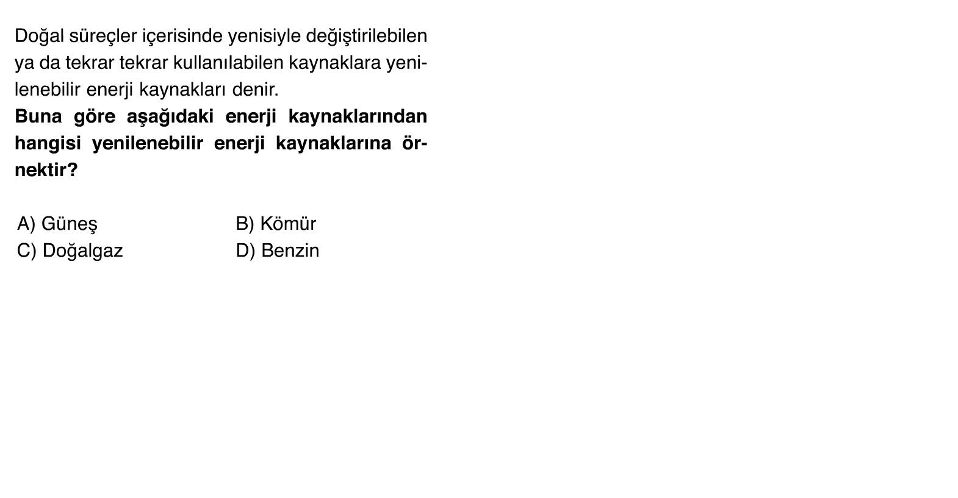

Slide 38
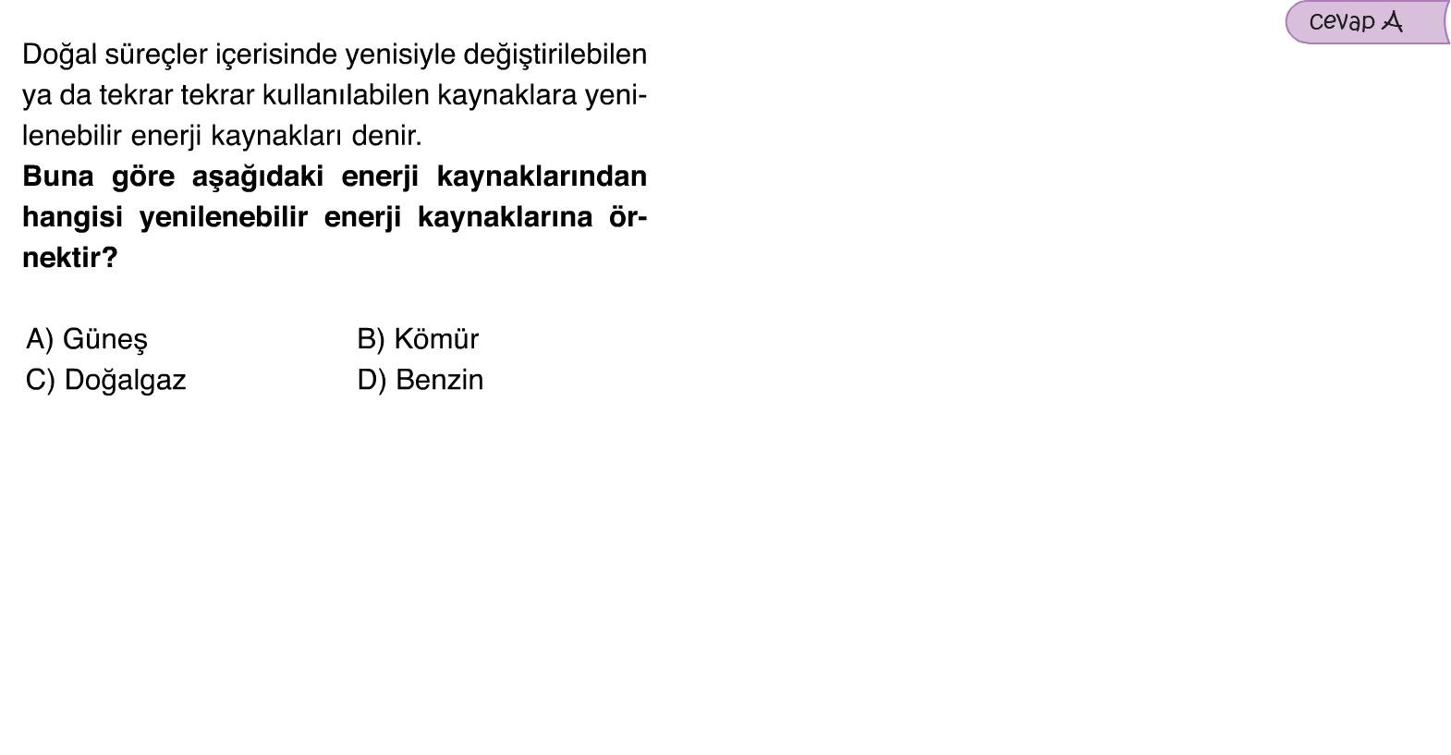

Slide 39
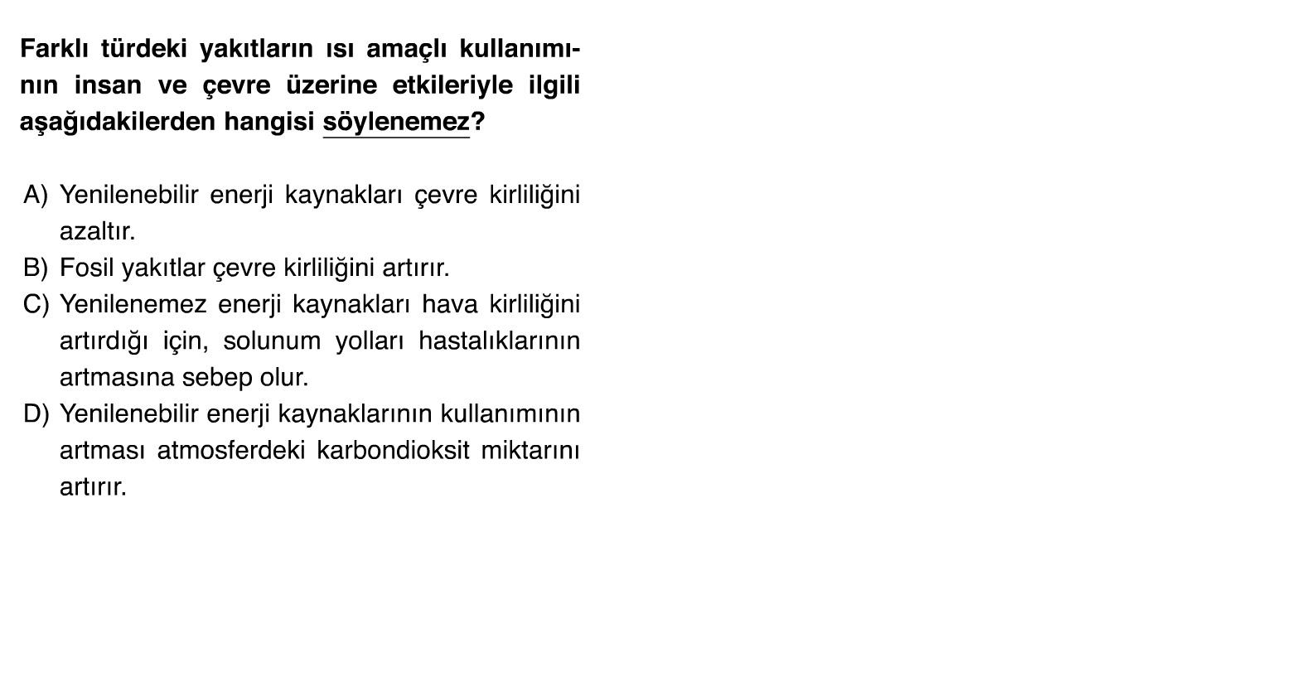

Slide 41
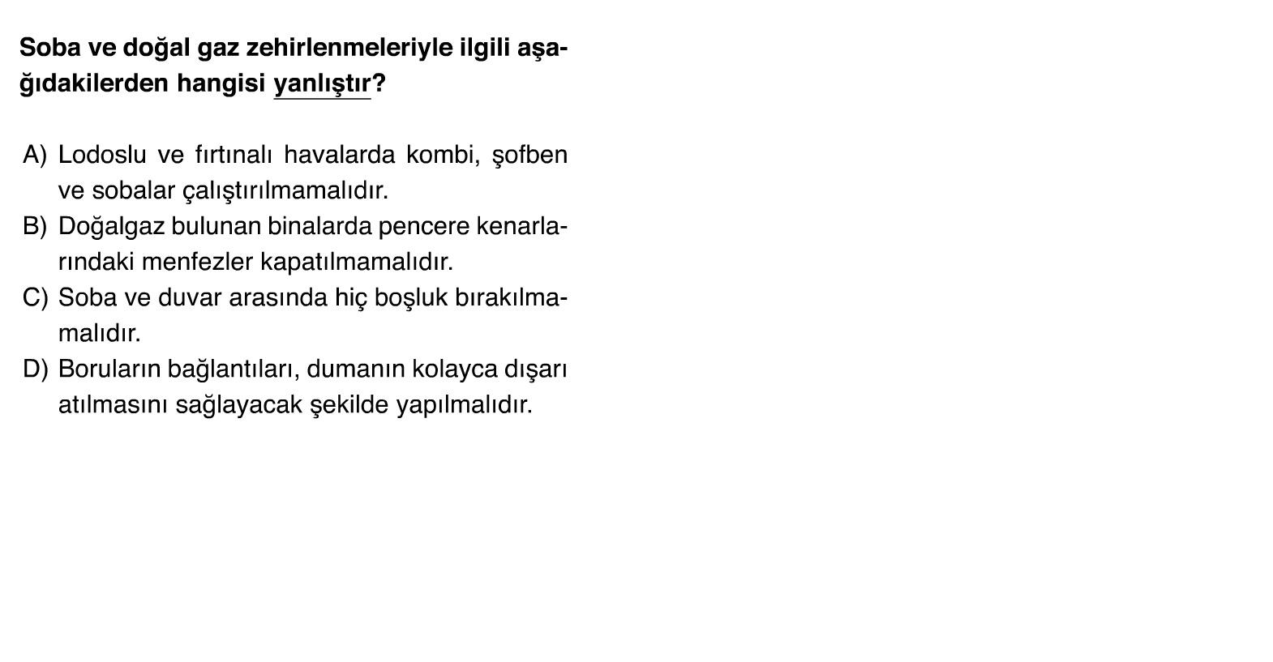

Slide 43
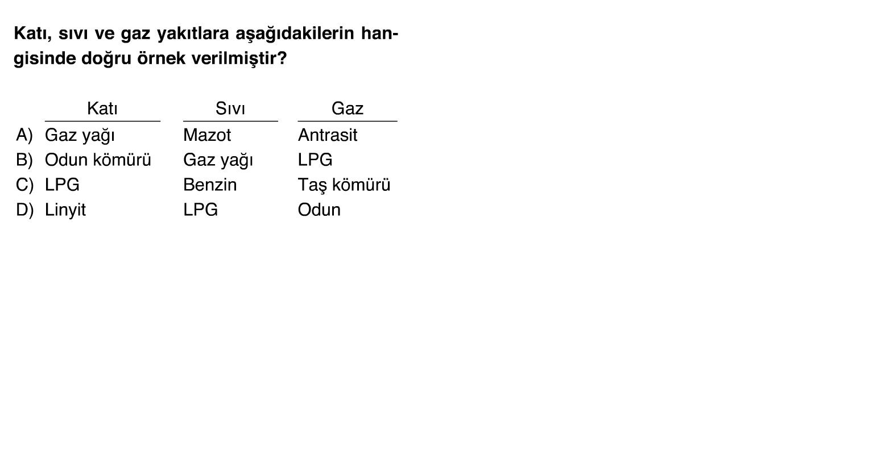

Slide 45
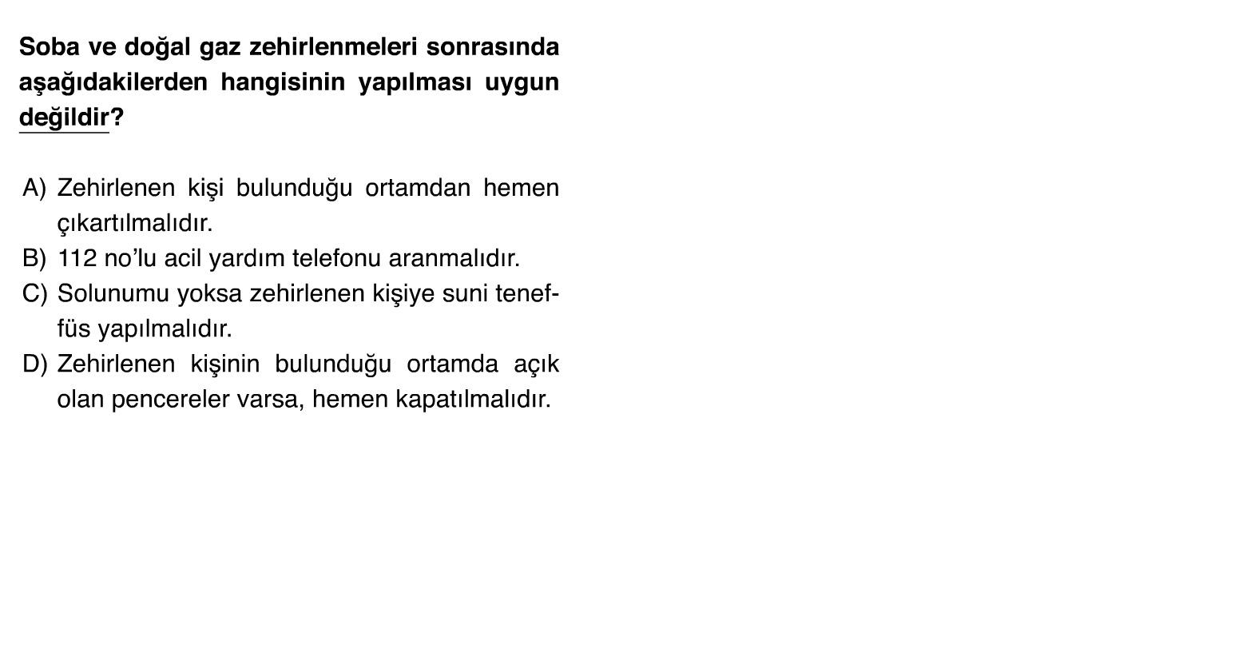

Slide 47
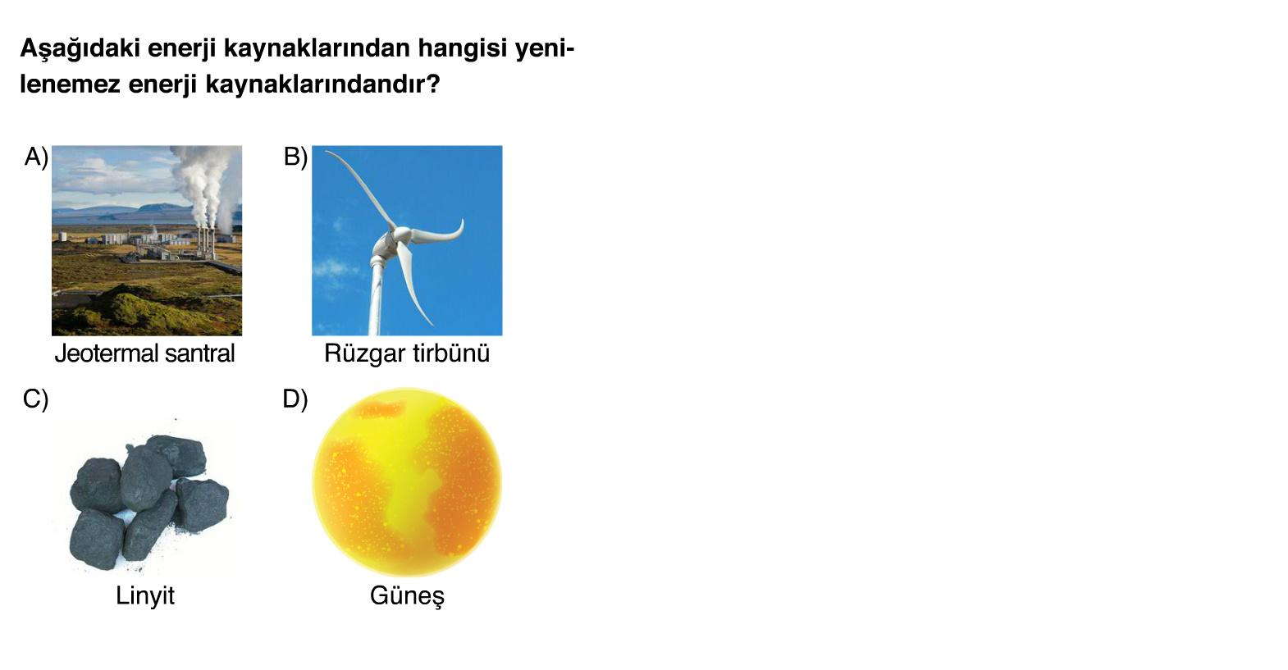

Slide 49
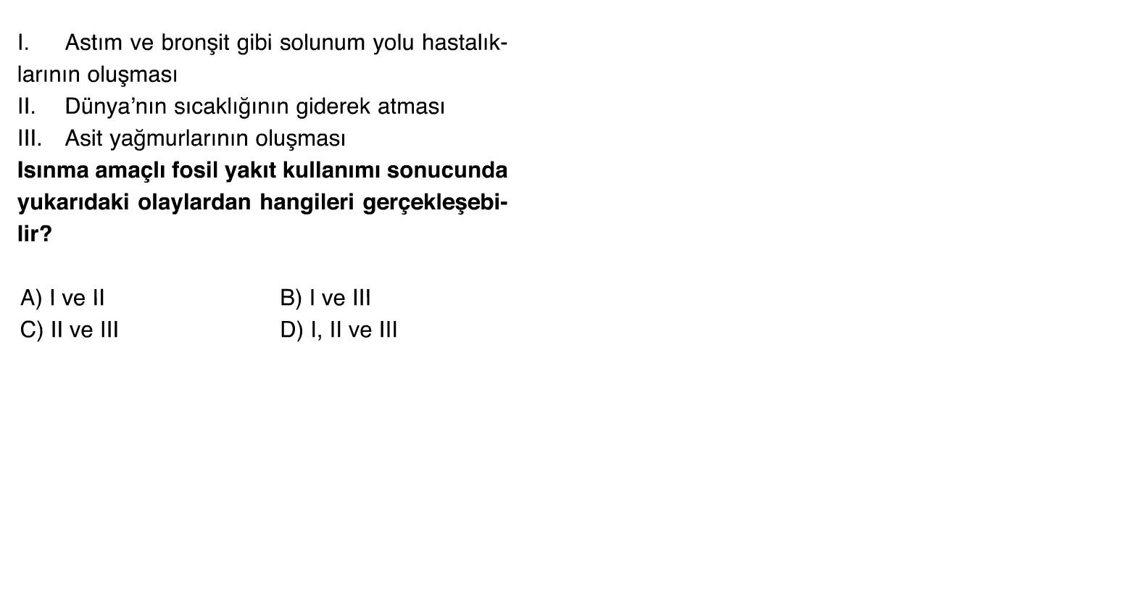

Slide 51
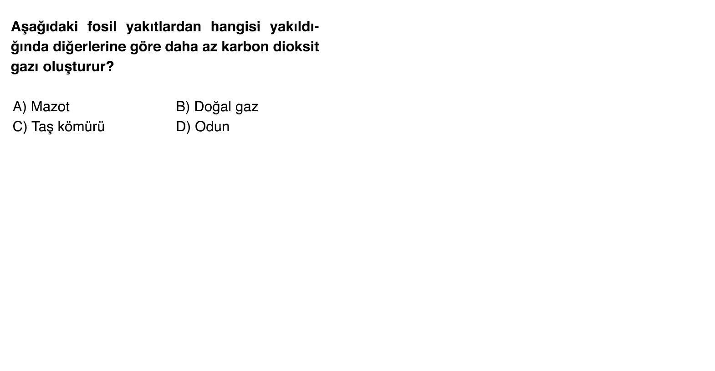

Slide 53
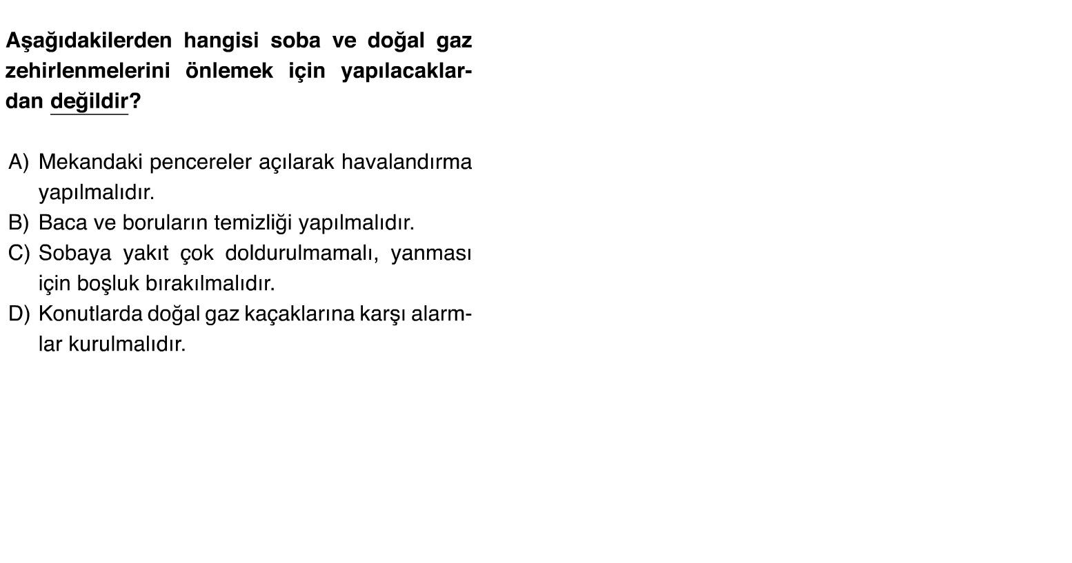

Slide 54
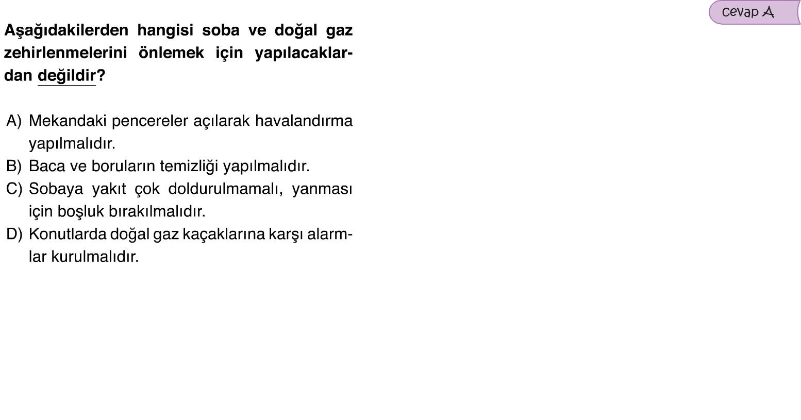

Slide 55
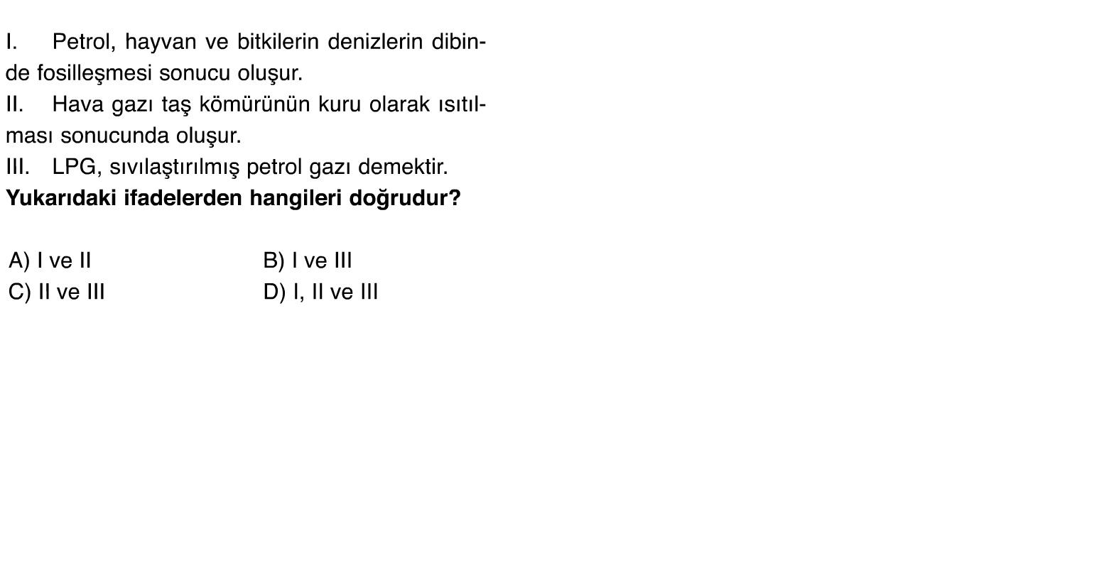

Slide 56
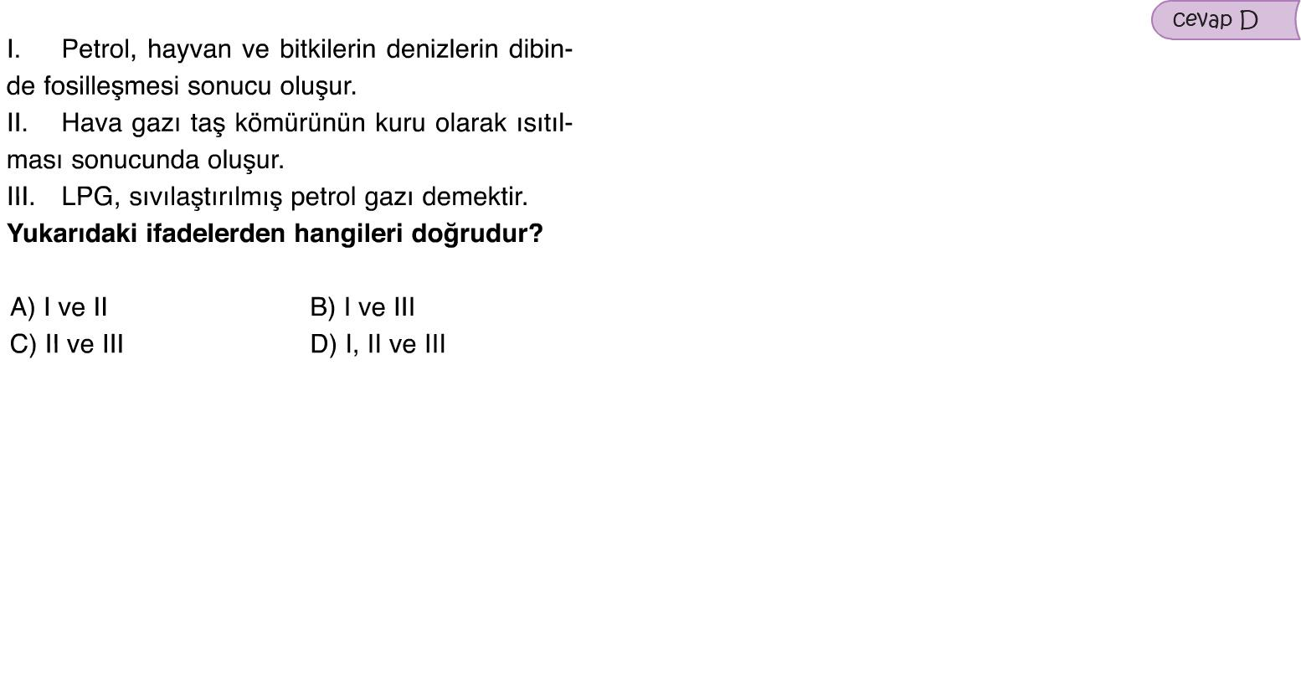

Slide 57
